Slide 1







CHỦ ĐỀ
KHU RỪNG NHIỆT ĐỚI

Slide 2

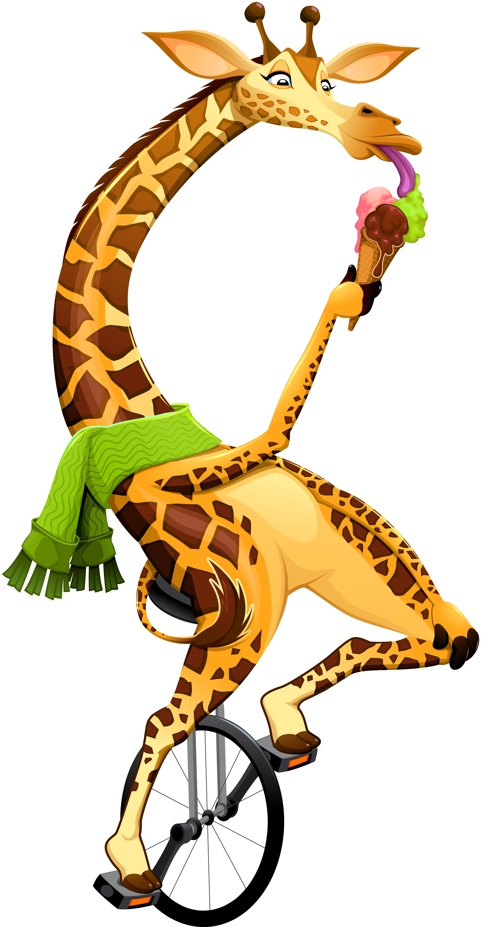




BÀI 3
TẮC KÈ HOA
( Tiết 1 )

Slide 3
Hoạt động 1
Khám phá
o

Slide 4

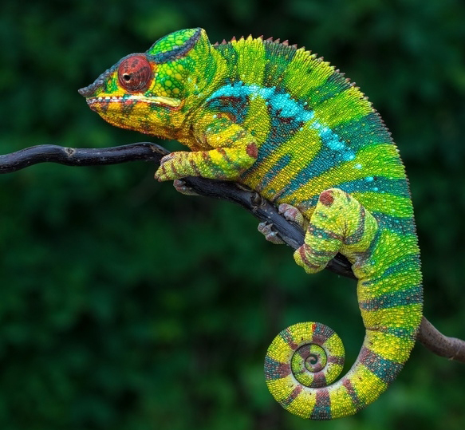
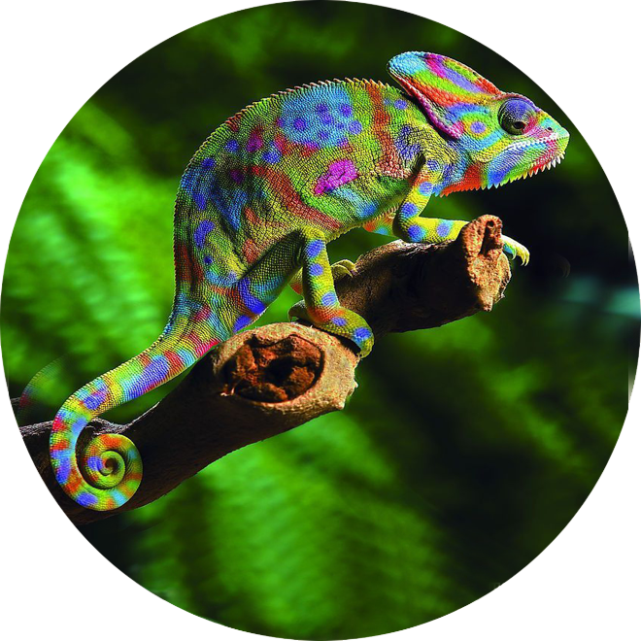
( Nhận biết đặc điểm của tắc kè hoa )
Nêu hình dáng , màu sắc của tắc kè hoa ?
Chấm, nét, màu trên thân tắc kè hoa
1
2

Slide 5

“ Tắc kè hoa thuộc loại bò sát bốn chân, đuôi dài,
đầu có sừng, nhiều màu và hình dáng khác nhau
Chúng có thể đổi màu để trốn tránh kẻ thù ”

Slide 6
Hoạt động 2
Kiến tạo kiến thức – kĩ năng
o

Slide 7
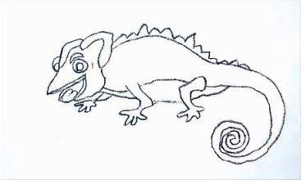

Cách vẽ tắc kè hoa
Bước 1

Slide 8
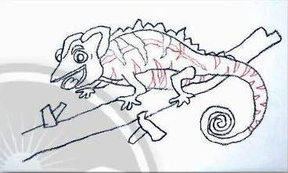


Bước 2

Slide 9
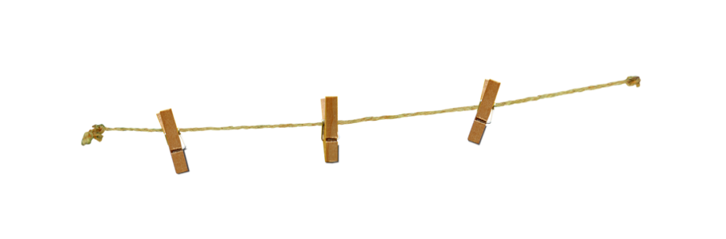
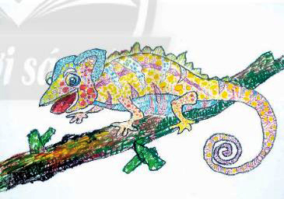
Bước 3

Slide 10


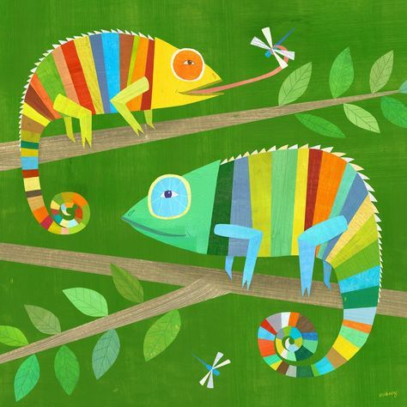
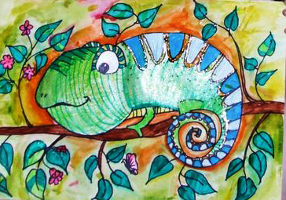
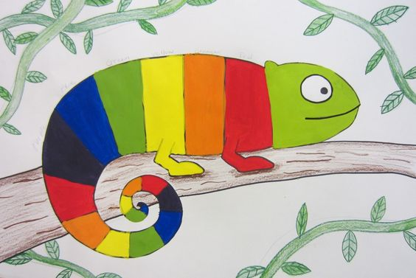

Slide 11
Hoạt động 3
Luyện tập – sáng tạo
o

Slide 12
Hoạt động 4
Phân tích - đánh giá
o

Slide 13
Hoạt động 5
Vận dụng – phát triển
o

